Slide 1

الفصل
القياس:المحيط والمساحة والحجم
١٠
صفحة

Slide 2



Slide 3
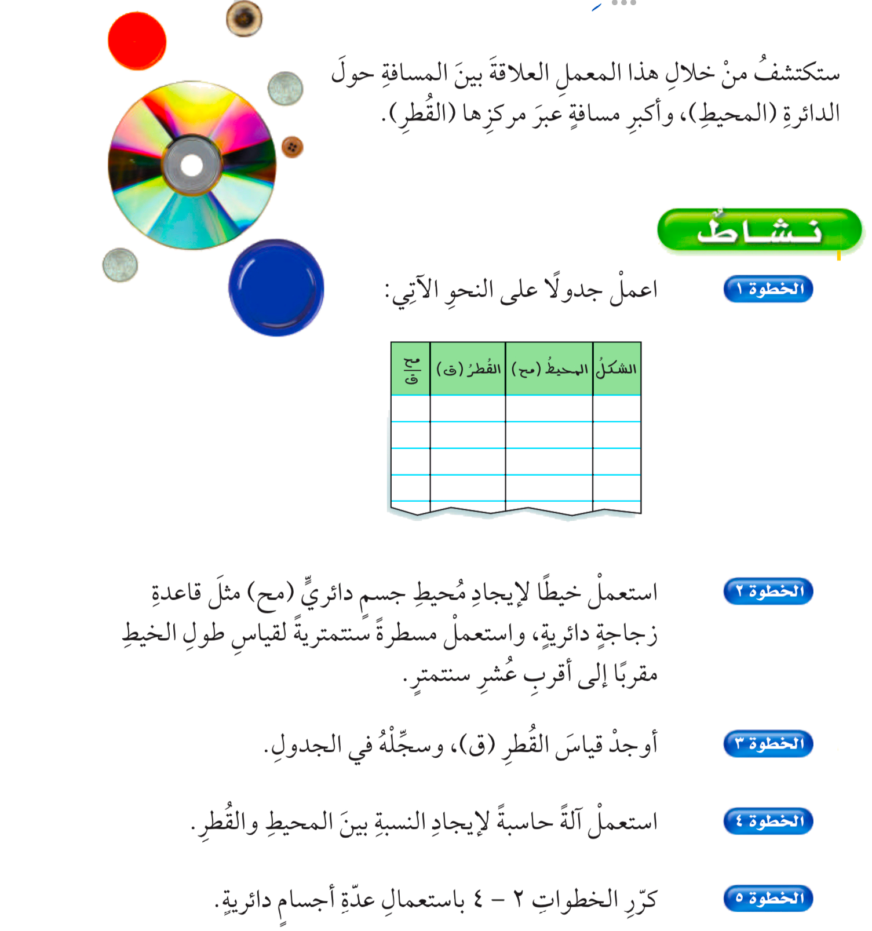

Slide 4
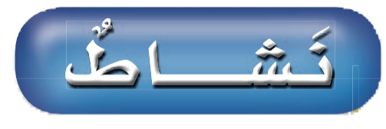

Slide 6
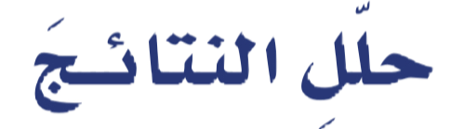
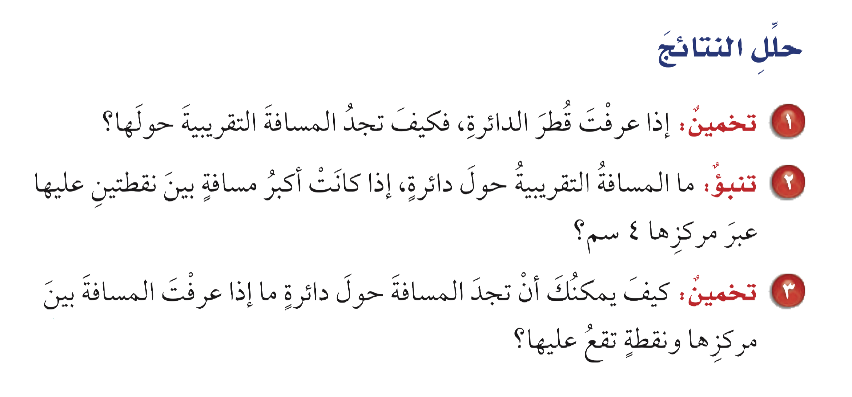


Slide 7
ضرب القطر في ٣
١٢ سم

Slide 8
الواجب
٣
ص ١٠٨

